Slide 1
商 务 礼仪 2019秋导学方案
乔少华

Slide 2
第一步：先打开国家开放大学学习平台，点击学生登录。

Slide 3
第二步：请输入用户名（学号），密码（出生年月日八位）

Slide 4
第三步：首先登录到学习页面，在学课程中选择《电子商务概论》点击进入。

Slide 5
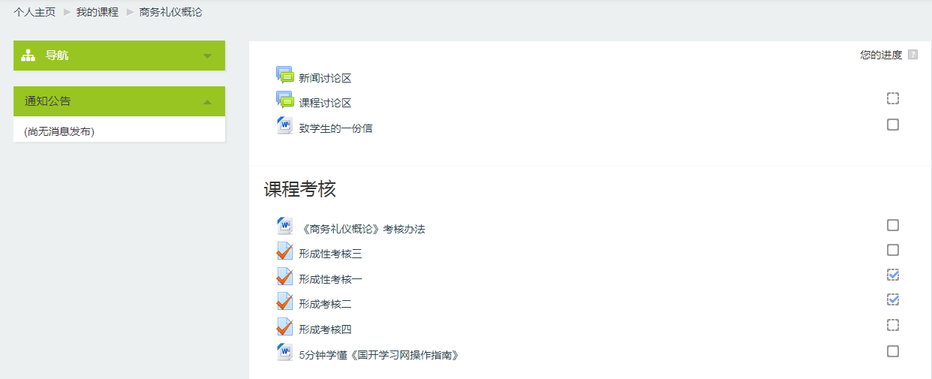
第四步：进入到课程学习主页

Slide 6
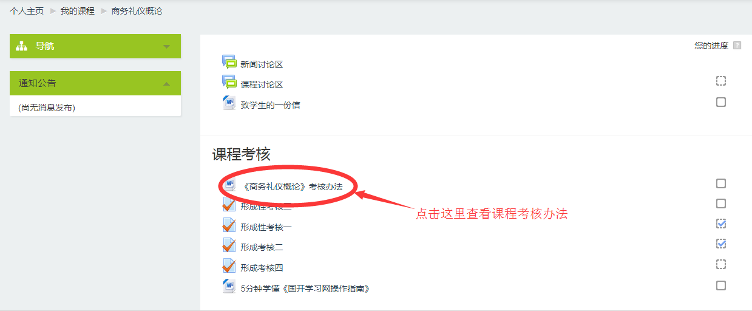
第五步：进入到课程学习主页，点击课程导学，查看课程考核方式。

Slide 7
《商务礼仪概论》考核方式
实施形成性考核是加强教学过程指导和管理的重要手段，是科学测评学生学习效果、反馈学习信息、促进学生自主学习、提高学生综合素质和能力的重要手段。本课程采用100%形成性考核方式。总分为100分。考核共四次，每次占25%，每次考核按百分制记分。该课程成绩为学生四次形成性考核的平均分。四次形成性考核内容覆盖教材。
同学们在学习第一章《仪表礼仪》后完成形成性考核一；
学习第二章《行业礼仪》后完成形成性考核二；
学习第三章《会务礼仪》后完成形成性考核三；
学习第四章《仪式礼仪》～第五章《交际礼仪》后完成形成性考核四。
辅导教师应该参照评分要求，对形考题中得主观题进行手工评阅。

Slide 8
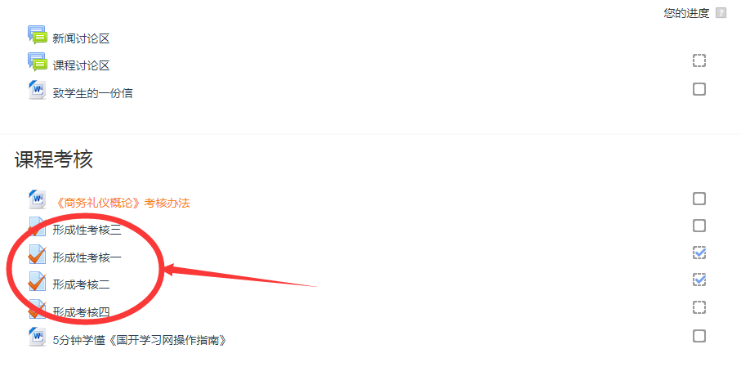
第六步：点击这里完成作业

Slide 9
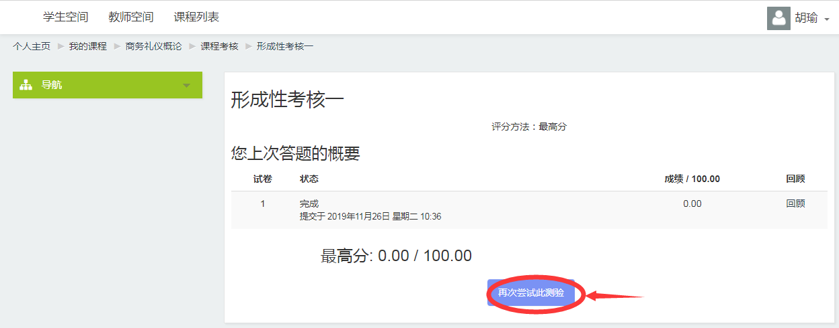
第七步：点击这里开始完成第一次形考

Slide 10
第八步：依次答题，点击下一页继续答题，最后点击结束答题。

Slide 11
第九步：点击这里提交答案并结束，依次完成所有形考任务。

Slide 12
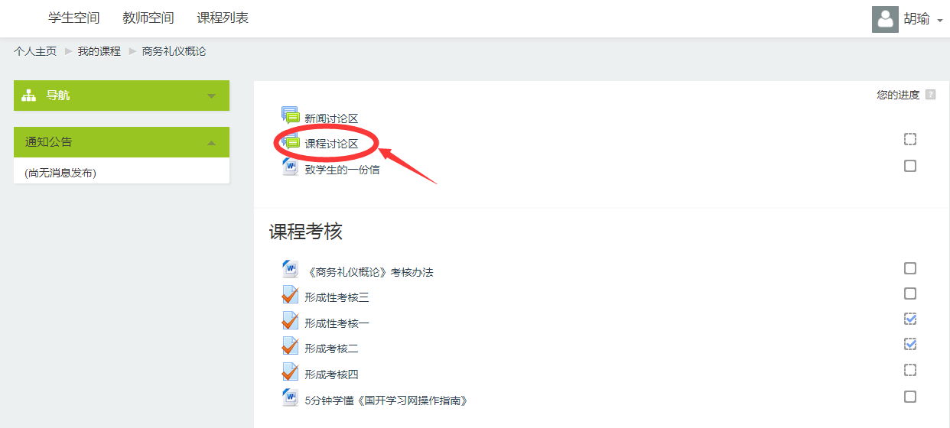
第十步：点击这里开始学习讨论。

Slide 13
点击这里开启一个新话题

Slide 14
第十一步：依次完成四次作业，发贴十贴以上，完成课程学习任务。
联系我们：如在学习过程中遇到问题，可以随时联系到课程任课教师，用QQ或者微信、打电话咨询，到学校来请教等方式都可以进行学习。
QQ号码：714140118@qq.com
微信号码与手机同号：18991099833

Slide 15
祝同学们学习顺利， 考出好成绩！！

